Slide 1
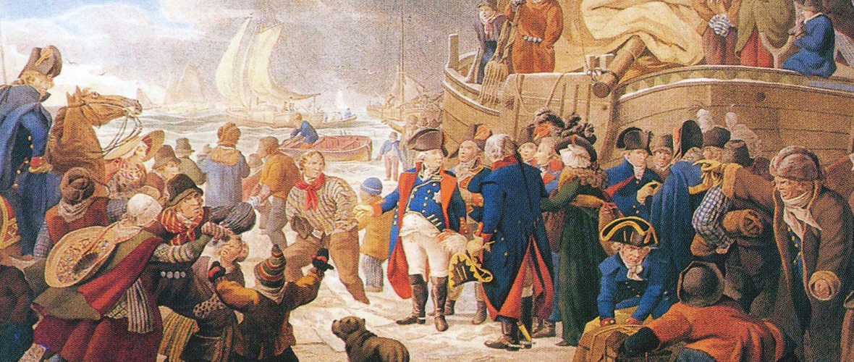
Woordenschat
Woordbetekenissen vinden

Slide 2
Synoniem
Een ander woord met dezelfde betekenis

Slide 3
Bijvoorbeeld:
Spreken
Praten

Slide 4
Bijvoorbeeld:
Interesse
Belangstelling

Slide 5
Hoe vind je de betekenis van een woord?
1. Zoek in de tekst naar een synoniem

Slide 6
Hoe vind je de betekenis van een woord?
2. Zoek in de tekst naar een omschrvijng

Slide 7
Hoe vind je de betekenis van een woord?
3. Zoek in de tekst naar een voorbeeld.

Slide 8
Hoe vind je de betekenis van een woord?
4. Zoek naar een tegenstelling in de tekst.

Slide 9
Hoe vind je de betekenis van een woord?
5. Kijk of je een deel van het woord herkent.

Slide 10
Bijvoorbeeld:
On- (niet)
Her- (opnieuw)
-loos (zonder)

Slide 11
Weet je het nog niet?
Kijk in het woordenboek.
Vraag aan iemand anders.

Slide 12
Kijk voor meer op www.maaikezijm.com

